Slide 1



Audiência Pública Interativa – PEC 186/2019
Comissão de Constituição, Justiça e Cidadania – CCJ
10 de março de 2020

Slide 2

“Direito” (?!) ao equilíbrio fiscal intergeracional ???!!!

Slide 3
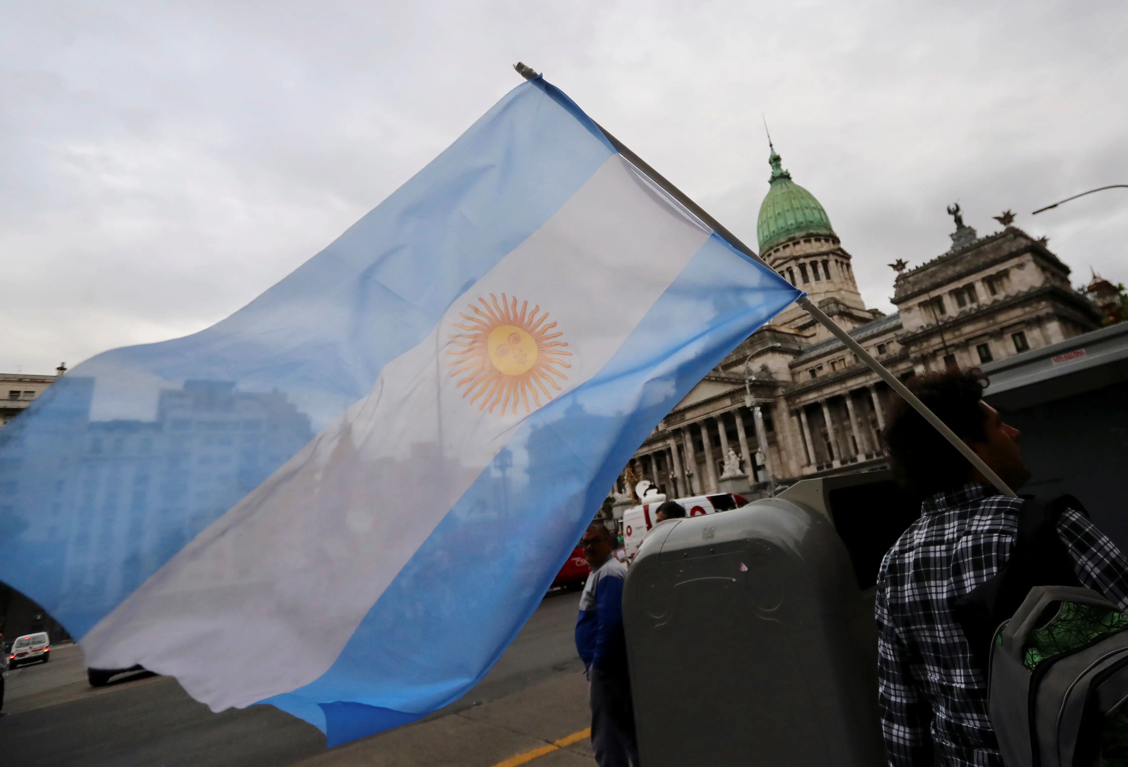
1 – Opção por Emenda Constitucional
= petrificação das finanças públicas (argentinização = lei da conversibilidade de 2001), normalização da exceção, emergência fiscal permanente...

Slide 4

2. Suicídio econômico, social e político do Brasil como nação.

Slide 5

3. PEC 186, 187, 188 = privatização das finanças públicas
Restrições crescentes (e inexequíveis), com criminalização do gasto público real/primário (custeio e investimentos)...
Flexibilização crescente (sem limite superior) do gasto financeiro, com blindagem para fins criminais dos ilícitos financeiros (evasão de divisas, fraudes e paraísos fiscais)...

Slide 6

4. Finanças públicas saudáveis ≠ Finanças públicas estéreis.
Gasto real / primário = saudável... gera emprego, renda, lucros e tributos. Seus determinantes são de ordem social, econômica e política...
Gasto financeiro/parasita = estéril... gera desemprego, pobreza e concentração de renda. Seus determinantes são autônomos, não baseados em fatores reais...
Problema não é déficit/dívida em si, mas apenas a sua composição e forma de financiamento ao longo do tempo.

Slide 7

5. Finanças públicas ≠ Finanças privadas (domésticas e empresariais)
Estado: emite moeda, define juros e tributos, não possui horizonte de tempo pré-definido pra zerar endividamento...
Famílias e Empresas: não emitem moeda, nem definem juros e tributos, possuem horizonte de tempo pré-definido para zerar endividamento...
Economia é sistema dinâmico intertemporal, não pode ser reduzida ao cálculo contábil estático do ano fiscal.

Slide 8
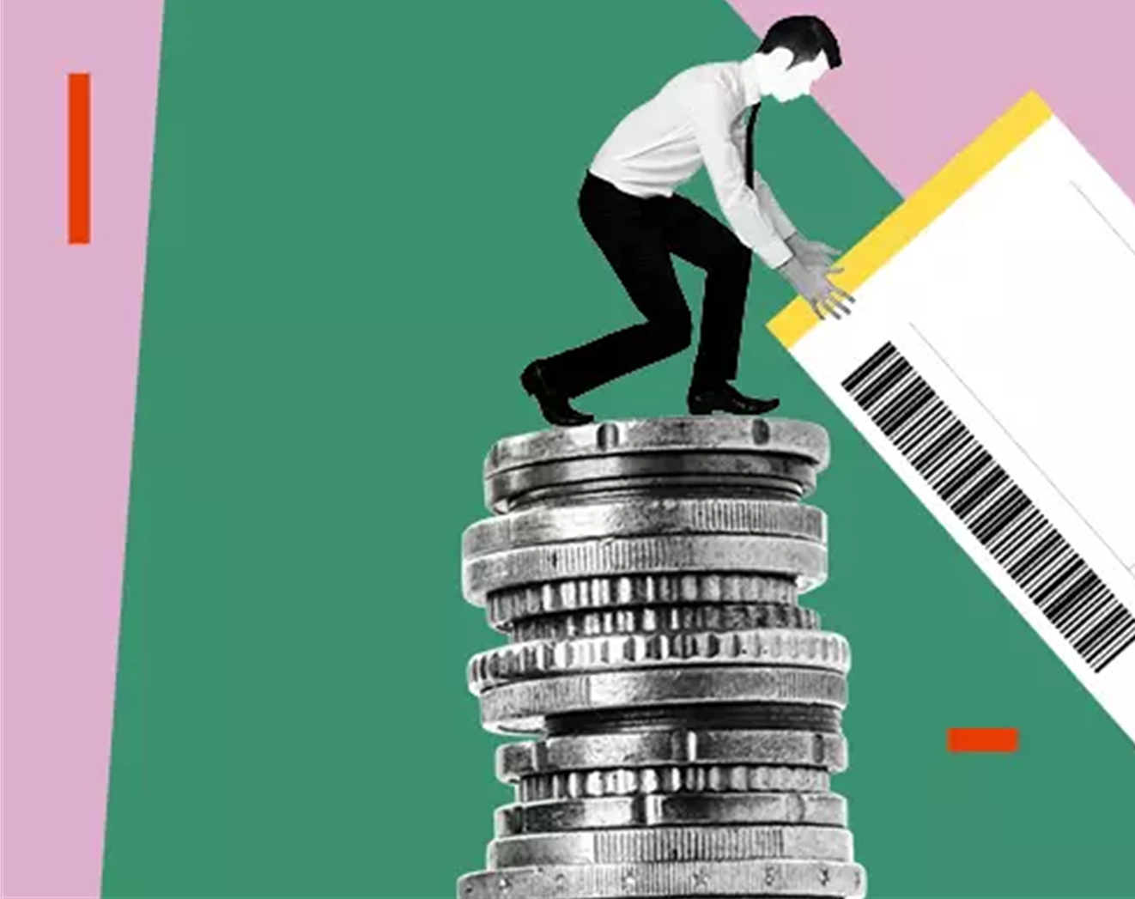
6. Economia Capitalista = Economia de Endividamento “saudável, dinâmico, intertemporal”
Famílias, Empresas e Estado estão quase sempre endividados pq Crédito=Dívida é o fato econômico normal e dominante da vida moderna...
Crédito = antecipação do poder de compra (consumo e investimento) = Dívida = emprego, salários, lucros e tributos = financiamento dinâmico intertemporal do endividamento...
Investimento <> Custeio: Todo Investimento no presente se transforma em necessidades de Custeio no futuro, e todo Custeio no presente garante – via efeitos multiplicadores sobre o gasto, a renda, os lucros e os tributos – as condições de financiamento para novos Investimentos no futuro...

Slide 9

7. Finanças empresariais também dependem do Endividamento (saudável, dinâmico, intertemporal) para crescer e prosperar...

Slide 10
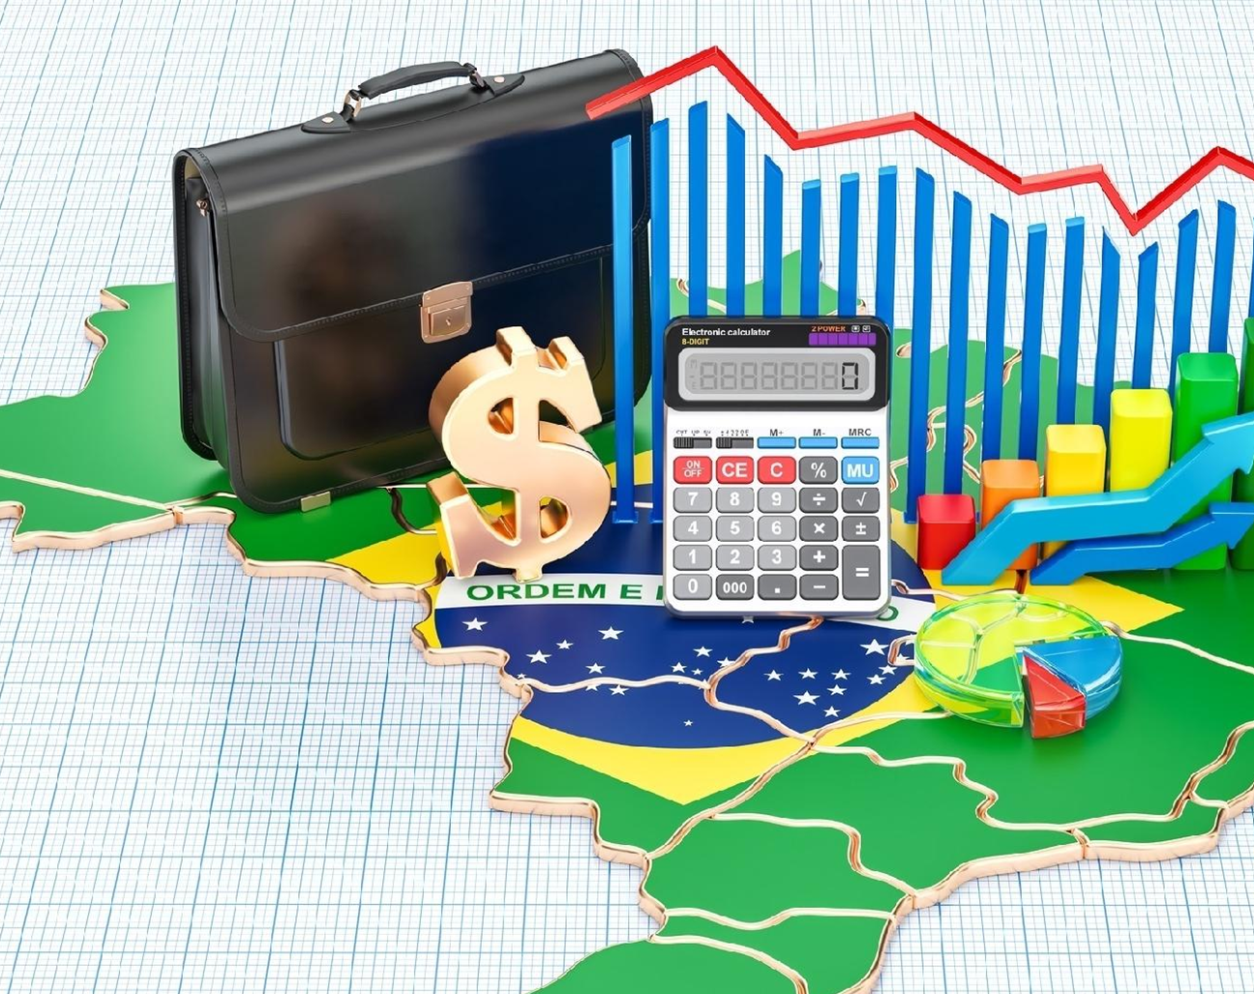
8. No Brasil (esse lugar maravilhoso e distante dos manuais terraplanistas e fundamentalistas da economia liberal), a relação histórica entre o gasto (PIB) público e o gasto (PIB) privado é de complementaridade = correlação positiva...
Apenas em Nárnia e na Terra do Nunca o PIB privado é separável e necessariamente melhor que o PIB público...
OBS: contém ironia!!!

Slide 11

Conclusão: Plano Menos Brasil (#vaipiorar) = profissão de fé, DOGMA, não ciência!

Slide 12

Ditados populares:
“Assoviar no escuro ajuda a combater o medo, mas não te ajuda a enxergar melhor”
“Bom assessor é o que ALERTA, não o que adula”

Slide 13

José Celso Cardoso Jr.
Josecelso.cardosojr@afipea.org xxx

